Slide 2
Vigilancia de la Infección Respiratoria Aguda
Dirección de Vigilancia y Análisis del Riesgo en Salud Pública
Dirección de Redes en Salud Pública

Slide 3
Infección respiratoria
Muerte
Hospitalización UCI
Consulta
Hospitalización general
No consulta
Quinta causa de mortalidad en población general y dentro de las tres primeras en menores de cinco años

Slide 4
Estrategias de vigilancia de infección respiratoria aguda en Colombia, 2020
IRA
Notificación colectiva
Morbilidad
Notificación individual
ESI-IRAG
Centinela
IRAG inusitado
Muertes en < de 5 años
Consulta externa y urgencias
Hospitalizados
Hospitalizados en UCI
Virus nuevo
Vigilancia por laboratorio
Notes:
A partir de 2012, en Colombia, la infección respiratoria aguda (IRA) se vigila bajo cuatro estrategias:
vigilancia centinela de ESI-IRAG, vigilancia de IRAG inusitado, vigilancia de la mortalidad por IRA en menores de cinco años y la vigilancia de la morbilidad por IRA en todos los grupos de edad, en pacientes hospitalizados y ambulatorios. Todas estas estrategias incluyen la vigilancia por laboratorio.

Slide 5
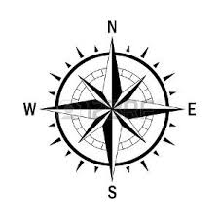
Indicadores de la vigilancia de IRA, Colombia, 2020
Proporción de casos de IRAG inusitado notificados por entidad territorial con muestra respiratoria
Porcentaje de cumplimiento en la vigilancia centinela de ESI-IRAG según departamento y UPGD
* Proporción de muertes de IRAG inusitado notificados por entidad territorial con unidad de análisis
Proporción de muertes por IRA en menores de cinco años notificadas por entidad territorial con muestra respiratoria
* Modificado por COVID-19
Notes:
Para garantizar plenamente la calidad del sistema de vigilancia, se debe revisar con regularidad un conjunto de indicadores que incluyen
La Proporción de casos de IRAG inusitado notificados por entidad territorial con muestra respiratoria
El Porcentaje de cumplimiento en la vigilancia centinela de ESI-IRAG según departamento y UPGD
La Proporción de casos de IRAG inusitado notificados por entidad territorial con unidad de análisis
La Proporción de muertes por IRA en menores de cinco años notificadas por entidad territorial con muestra respiratoria

Slide 6
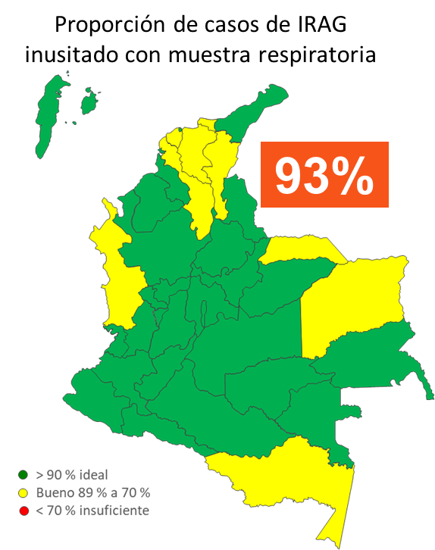
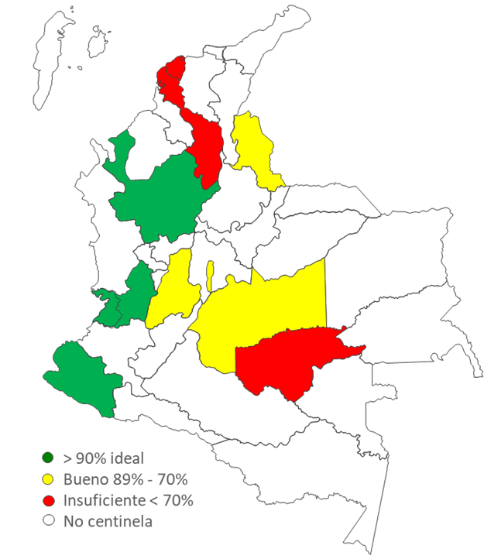
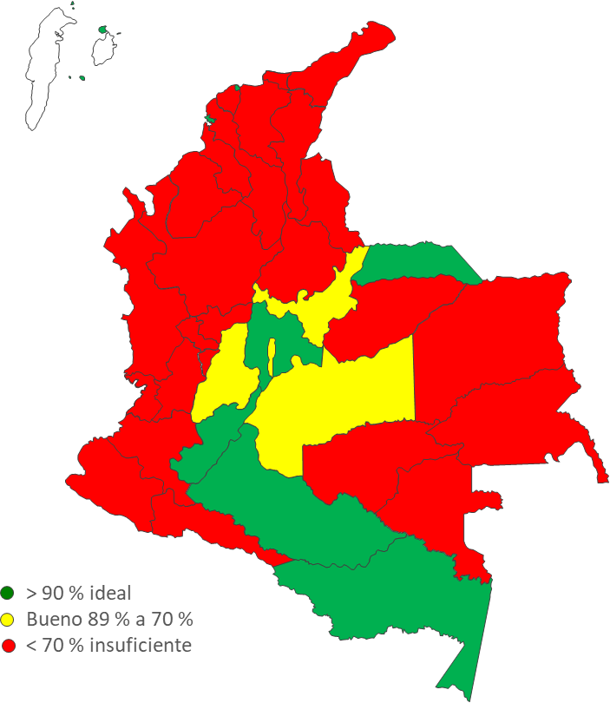
Retos para la vigilancia en tiempos de COVID-19
Porcentaje de cumplimiento en la vigilancia centinela de ESI-IRAG
Proporción de muertes por IRA en menores de cinco años con muestra respiratoria
70%
59%
66% de las ET por debajo del 70%
*indicadores calculados a semana epidemiológica 40

Slide 7
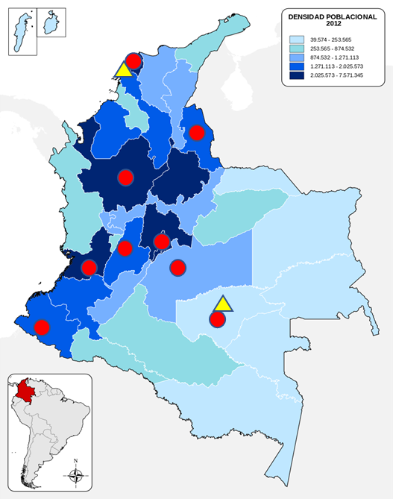
Fortalecimiento de la vigilancia centinela
Hospitales ESI: 2
Cartagena, Guaviare
Hospitales IRAG: 10
Bogotá, Antioquia, Barranquilla, Valle, Meta, Tolima, Nariño, Guaviare, Norte de Santander
Reactivación de la vigilancia de ESI-IRAG centinela
Notificación y recolección de muestras respiratorias al 100 % de los casos que cumplan con esta definición en las instituciones centinela
Evento 345

Slide 8
Fortalecimiento de la vigilancia centinela
Conocer la circulación viral
Vigilancia rutinaria Circular 031 de 2018
Identificación de otros virus respiratorios énfasis en influenza y VSR
Conocer la actividad de influenza
Evaluar la efectividad de la vacuna
Énfasis en grupos de riesgo
Estimar la carga medica de la IRA
Notificación y recolección de al menos 5 muestras por semana
Notes:
Entre las acciones individuales de la vigilancia de IRA se encuentran:
Notificación de las diferentes estrategias de la vigilancia de IRA.
Recolección de muestras respiratorias, según las indicaciones dadas por laboratorio nacional de re- ferencia para la identificación de agentes virales y bacterianos en los casos de IRA.
Manejo de casos de IRA: definir el manejo según guía de manejo clínico nacional.
Recomendaciones para individuos con IRA.
Garantizar el control de la infección en los casos de IRAG a nivel institucional.
Seguir lo establecido en la ruta de atención de la IRA y en la ruta de promoción y mantenimiento de la salud del Ministerio de Salud y Protección Social

Slide 9
Fortalecimiento de la vigilancia IRAG inusitado
Aplicar definición de caso de IRAG inusitado

Slide 10
Fortalecimiento de la vigilancia IRA
Notificar inmediatamente casos de IRAG inusitado
Investigar los casos de IRAG inusitado en las primeras 72 horas.
Recolectar muestras respiratorias.
Investigar todos los brotes de IRAG
Garantizar muestra respiratoria en todos los casos de notificación individual.
En todas las muertes por IRAG inusitado y muertes probables por IRA en menores de cinco años garantizar muestras.
Clasificar de manera adecuada los casos identificados, teniendo en cuenta las definiciones de caso establecidos en el Protocolo de IRA, especialmente para casos de IRAG inusitado.
Notes:
En las acciones de vigilancia debemos:
Ante la sospecha e un caso de IRAG inusitado se debe notificar inmediatamente a la Secretaria Municipal de Salud
Todos los casos de IRAG inusitado deben ser investigados en las primeras 72 horas
Todos los casos de IRA que se notifican individualmente deben tener muestra respiratoria.
La secretaría municipal de salud realizará la investigación de brotes configurados de IRAG
En cuanto a las acciones que debemos realizar por laboratorio destacamos:
Enviar al INS todas las muestras respiratorias que cumplan con la definicion de IRAG inusitado.
En todas las muertes por IRAG inusitado y muertes probables por IRA en menores de cinco años se deberá realizar diagnóstico molecular para virus respiratorios e histopatologico.

Slide 11
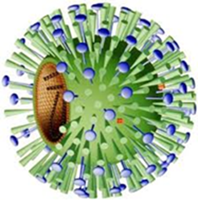
Fortalecimiento de la vigilancia de IRA
Casos de ESI: hisopados con hisopos de punta sintética y mango plástico en mínimo 1.5 ml de MTV.
Casos de IRAG o IRAG inusitado: aspirado nasofaríngeo, aspirado endotraqueal, lavados: nasal, en minimo 3 ml de SSN.
Muertes por IRA incluyendo los menores de 5 años: aspirado nasofaríngeo, aspirado endotraqueal, lavados: nasal, en mínimo 3 ml de SSN hasta 6 horas posteriores a la muerte.
Para conocer la etiología de los casos e implementar acciones
Notes:
En los casos de ESI–IRAG, se debe realizar la recolección de muestras respiratorias al 100 % de los casos que presenten semanalmente y únicamente en las UPGD seleccionadas para la vigilancia centinela.
En los casos de ESI la muestra recomendada es el hisopado nasofaringeo, el cual debe realizarse con hisopos de punta sintética y mango plástico el hisopo se enviara al LDSP en mínimo 1.5 ml de MTV.
En los casos de IRAG e IRAG inusitado la muestra recomendada es aspirado nasofaríngeo, Aspirado endotraqueal, lavados: nasal, broncoalveolar, en minimo 3 ml de SSN
En TODAS las muertes por IRAG inusitado y muertes probables por IRA en menores de cinco años se deberá realizar diagnóstico molecular para virus respiratorios; este diagnóstico será realizado únicamente por el Laboratorio Nacional de Referencia INS.
Se realizaran Biopsia del tracto respiratorio, cortes de tejido 4x5 cm, refrigerados para análisis virológico, con contra muestra en formol tamponado al 10 % para estudio histopatológico.

Slide 12
Evento 995: Morbilidad por IRA
Sandra Lucero Bonilla
Dirección de Vigilancia y Análisis del Riesgo en Salud Pública
Dirección de Redes en Salud Pública

Slide 13
Herramientas de control para vigilar el comportamiento de notificación de Morbilidad por IRA.
Tablero - Silencio en la notificación: para identificar UPGD con silencio en la notificación. https://inssalud-my.sharepoint.com/:x:/g/personal/sbonilla_ins_gov_co/ETB9t0e7Il1BvAuI_9SU27gBqQrEv7PQqe8dnCVXmvfUGw?e=PT9OLk
Tablero de control: comportamiento de notificación de hospitalizaciones por IRA en Unidad de Cuidados Intensivos - UCI
http://portalsivigila.ins.gov.co/Paginas/datos.aspx?cod=129

Slide 14
1. Tablero de control – Silencio en notificación por UPGD para Morbilidad por IRA
Entidad territorial | 31 | 32 | 33 | 34 | 35 | 36 | 37 | 38 | 39 | 40
AMAZONAS | 68,4 | 84,2 | 73,7 | 84,2 | 80,0 | 90,0 | 85,0 | 95,0 | 80,0 | 70,0
ANTIOQUIA | 84,1 | 77,6 | 83,0 | 81,7 | 83,5 | 87,3 | 86,3 | 86,1 | 85,7 | 82,4
ARAUCA | 76,2 | 90,2 | 90,2 | 85,4 | 85,4 | 90,2 | 82,9 | 87,8 | 75,6 | 85,4
ATLANTICO | 74,0 | 67,7 | 76,7 | 67,7 | 71,1 | 75,6 | 77,8 | 77,8 | 80,0 | 77,0
BARRANQUILLA | 76,9 | 73,1 | 79,2 | 76,2 | 77,3 | 78,9 | 78,1 | 79,7 | 78,9 | 78,1
BOGOTA | 93,8 | 92,3 | 91,1 | 92,1 | 88,8 | 90,7 | 90,6 | 94,3 | 84,8 | 88,4
BOLIVAR | 80,5 | 82,2 | 83,4 | 85,2 | 86,6 | 80,8 | 83,7 | 82,6 | 82,0 | 81,4
BOYACA | 67,1 | 71,8 | 72,2 | 70,8 | 69,1 | 71,9 | 71,4 | 69,6 | 68,2 | 70,5
BUENAVENTURA | 72,7 | 72,7 | 72,7 | 77,3 | 50,0 | 72,7 | 59,1 | 59,1 | 50,0 | 72,7
CALDAS | 69,6 | 71,9 | 74,6 | 73,7 | 69,9 | 73,5 | 66,4 | 71,7 | 74,3 | 69,9
CALI | 78,3 | 74,1 | 75,3 | 76,5 | 74,7 | 81,3 | 83,1 | 88,6 | 80,1 | 83,7
CAQUETA | 90,7 | 95,3 | 97,7 | 100,0 | 95,2 | 100,0 | 92,9 | 97,6 | 95,2 | 95,2
CARTAGENA | 63,6 | 66,9 | 66,9 | 67,6 | 71,1 | 72,5 | 72,5 | 93,7 | 93,7 | 91,5
CASANARE | 81,4 | 72,6 | 71,2 | 69,9 | 73,2 | 71,8 | 71,8 | 69,0 | 74,6 | 73,2
CAUCA | 75,0 | 78,6 | 80,7 | 80,0 | 78,8 | 79,6 | 81,8 | 81,8 | 82,5 | 86,1
CESAR | 82,8 | 57,3 | 85,4 | 85,4 | 78,7 | 85,4 | 76,4 | 75,3 | 85,4 | 86,5
CHOCO | 39,1 | 42,3 | 47,9 | 39,4 | 49,3 | 38,4 | 45,2 | 42,5 | 41,1 | 42,5
CORDOBA | 56,3 | 52,5 | 60,3 | 58,3 | 55,6 | 58,0 | 56,1 | 62,4 | 60,5 | 66,3
CUNDINAMARCA | 96,1 | 92,8 | 92,2 | 91,9 | 89,7 | 95,5 | 94,6 | 95,2 | 95,8 | 96,7
GUAINIA | 100,0 | 100,0 | 100,0 | 100,0 | 100,0 | 50,0 | 100,0 | 100,0 | 100,0 | 87,5
GUAJIRA | 77,4 | 76,7 | 78,9 | 78,2 | 73,5 | 73,5 | 80,3 | 77,3 | 81,8 | 79,5
GUAVIARE | 73,3 | 86,7 | 60,0 | 60,0 | 60,0 | 73,3 | 60,0 | 60,0 | 66,7 | 66,7
HUILA | 87,5 | 87,5 | 90,4 | 87,5 | 91,4 | 85,7 | 83,8 | 81,0 | 83,8 | 84,8
MAGDALENA | 100,0 | 100,0 | 100,0 | 100,0 | 100,0 | 99,1 | 100,0 | 100,0 | 100,0 | 100,0
META | 74,0 | 82,7 | 82,7 | 75,0 | 80,2 | 83,0 | 82,1 | 74,5 | 66,0 | 78,3
NARIÑO | 97,4 | 96,7 | 96,0 | 94,0 | 89,5 | 94,1 | 95,4 | 94,8 | 94,1 | 93,5
NORTE SANTANDER | 73,8 | 70,9 | 73,2 | 71,4 | 73,7 | 69,0 | 70,4 | 73,2 | 72,3 | 76,5
PUTUMAYO | 90,7 | 86,0 | 81,4 | 90,7 | 81,4 | 81,4 | 72,1 | 81,4 | 81,4 | 79,1
QUINDIO | 92,6 | 80,3 | 80,3 | 81,7 | 84,3 | 88,6 | 88,6 | 85,7 | 90,0 | 84,3
RISARALDA | 65,8 | 70,1 | 71,4 | 58,4 | 62,3 | 70,1 | 67,5 | 67,5 | 59,7 | 71,4
SAN ANDRES | 77,8 | 88,9 | 88,9 | 77,8 | 100,0 | 8,0 | 100,0 | 100,0 | 50,0 | 100,0
SANTANDER | 57,9 | 55,9 | 52,5 | 53,2 | 54,4 | 62,5 | 58,1 | 60,1 | 58,4 | 54,7
STA MARTA D.E. | 40,9 | 31,3 | 29,9 | 34,3 | 36,8 | 30,9 | 32,4 | 33,8 | 30,9 | 32,4
SUCRE | 70,7 | 66,9 | 68,6 | 68,6 | 73,1 | 66,4 | 69,7 | 73,1 | 73,1 | 67,2
TOLIMA | 95,3 | 96,9 | 93,7 | 94,5 | 87,8 | 93,1 | 91,6 | 89,3 | 90,2 | 88,5
VALLE | 66,1 | 65,9 | 66,4 | 66,8 | 69,5 | 72,4 | 69,5 | 71,0 | 72,4 | 69,0
VAUPES | 41,7 | 58,3 | 75,0 | 66,7 | 100,0 | 100,0 | 100,0 | 100,0 | 100,0 | 90,9
VICHADA | 63,6 | 60,0 | 80,0 | 70,0 | 70,0 | 90,0 | 90,0 | 60,0 | 70,0 | 70,0
Total nacional | 78,0 | 76,2 | 78,1 | 77,1 | 77,0 | 79,2 | 78,6 | 80,1 | 78,6 | 79,2
Silencio | 22,0 | 23,8 | 21,9 | 22,9 | 23,0 | 20,8 | 21,4 | 19,9 | 21,4 | 20,8
Promedio: 21,8 % (silencio) en las últimas 10 semanas
Convenciones
 | 100 | 100
 | 90,1 | 99,9
 | 79,1 | 90,0
 | 0 | 79,0
Ir a herramienta

Slide 15
Conclusiones
Se debe fortalecer el seguimiento semanal al silencio en la notificación para el evento Morbilidad por IRA.
Verificar y solicitar corrección de errores en la notificación frente al número de hospitalizaciones o consultas por IRA frente al total de hospitalizaciones o consultas por TODAS LAS CAUSA.

Slide 16
Dirección de Vigilancia y Análisis del Riesgo en Salud Pública

